Slide 1
Урок
обучения грамоте
по теме:
Звуки [Х], [Х] и буква Х,х
Лопатина Татьяна Ивановна,
учитель начальных классов
ЧУ СОШ «Потенциал» г. Москвы

Slide 2
О г Б р У а Ч м Е о Н т И е Е

Slide 3
ХЛЕБ
ЗЕРНО
МУКА
КОЛОС

Slide 4
ХЛЕБ
ХИТРЫЙ

Slide 5
Тема урока:
"Звуки х , х и буква, которая их обозначает."
,

Slide 6
Цели урока:
1.Познакомиться со звуками х и х и буквой , которая их обозначает.
2.Учиться отличать звуки х и х и букву,
которая их обозначает от других звуков и букв.
3. Учиться читать слоги и слова с новой буквой.

Slide 7



Slide 8
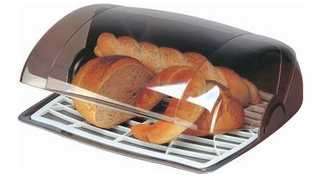
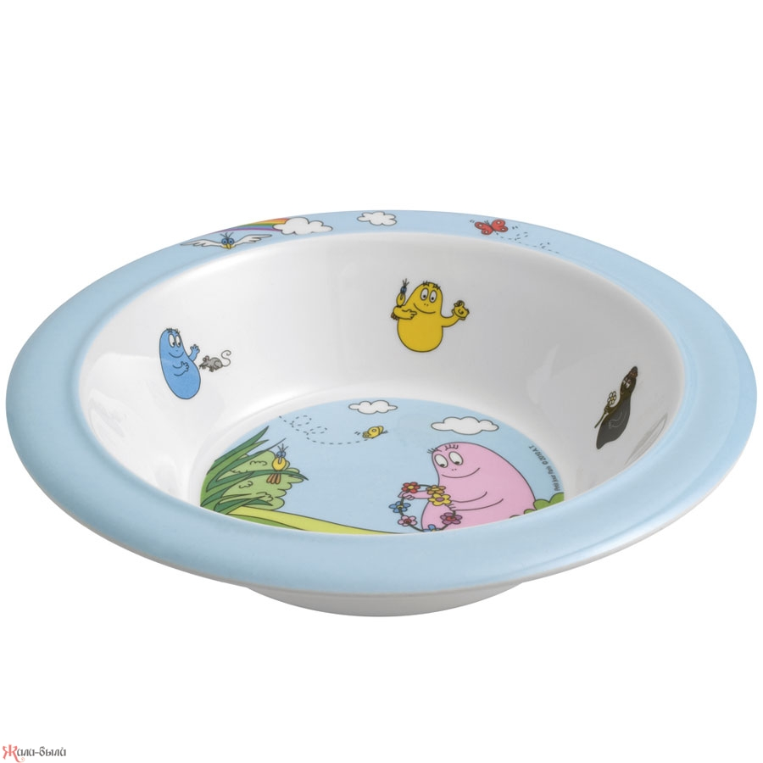

Slide 9
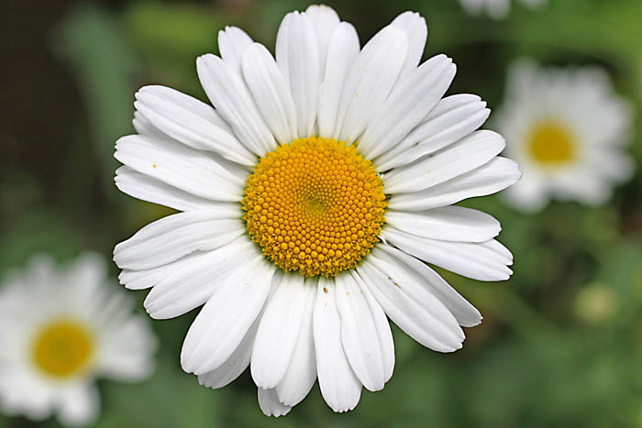


Slide 10
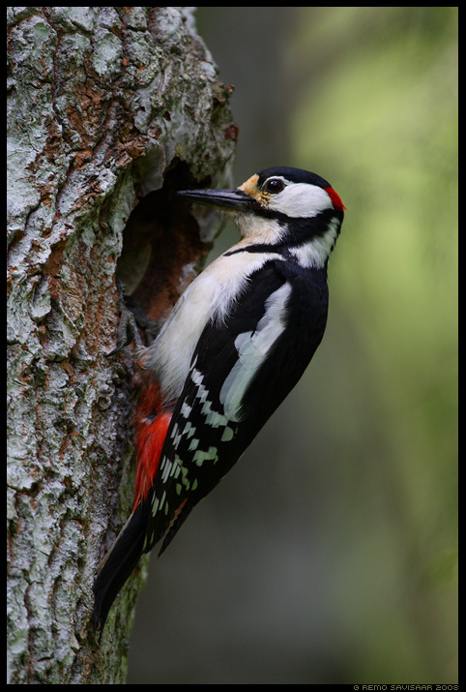
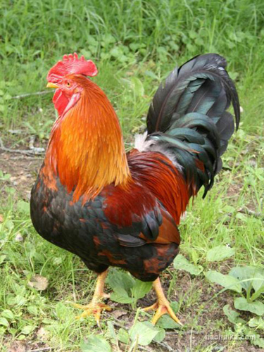

Slide 11
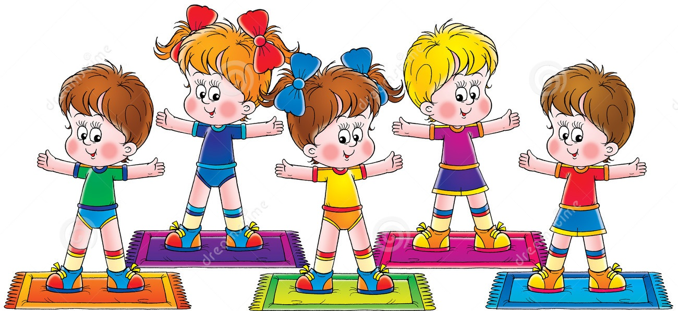
ФИЗМИНУТКА

Slide 12
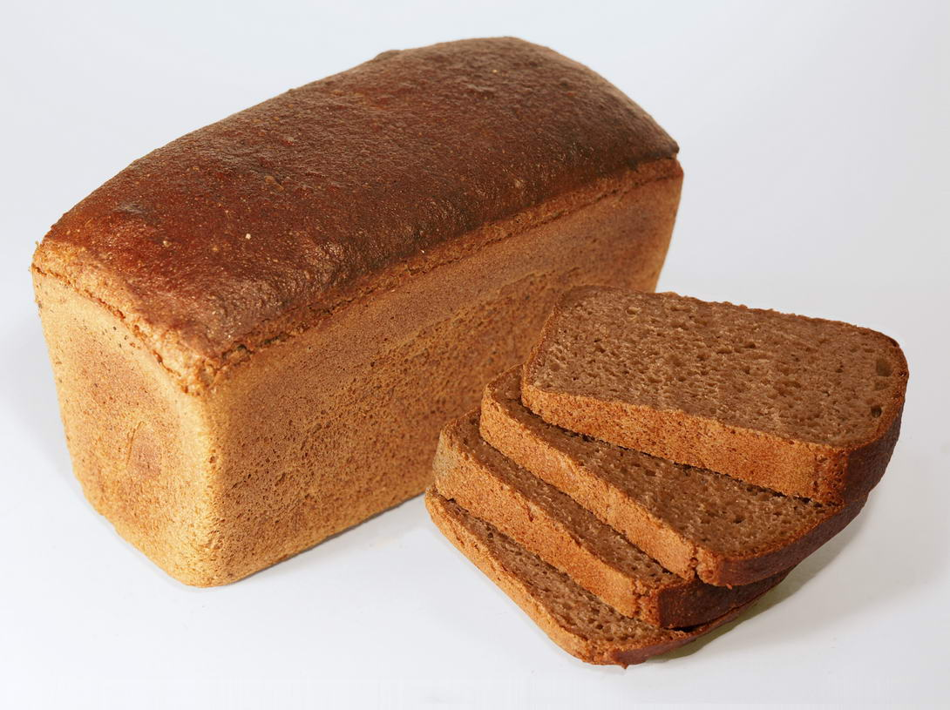
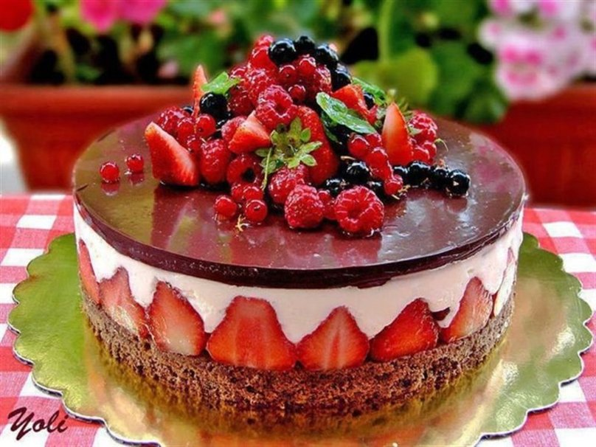
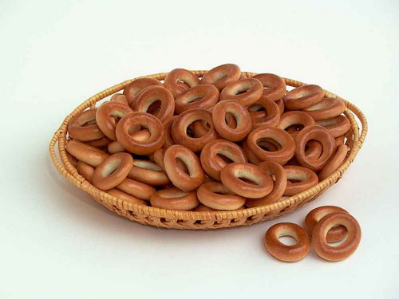
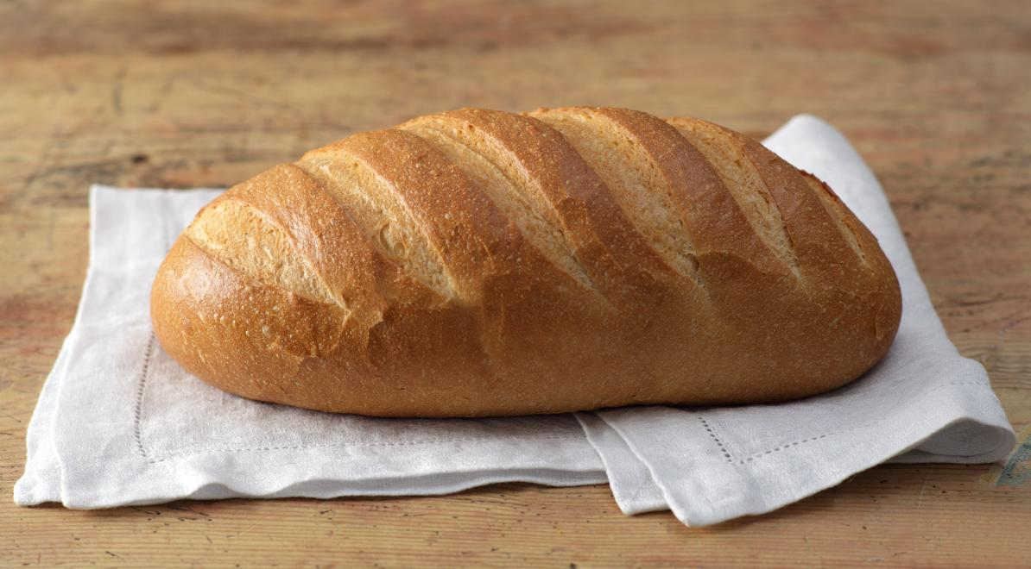
С
Х
Б
Т

Slide 13
ХА
ХО
ХУ
ХИ
ХЕ
СХА
СХО
СХУ
СХИ
СХЕ

Slide 14
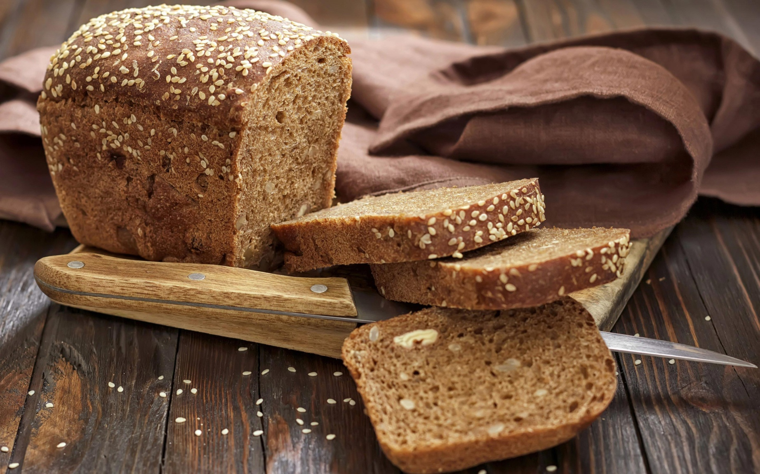
ХЛЕБ
хлебушек
хлебный
хлебороб
хлебница
нахлебник
ЧТО?
КТО?

Slide 15
ЗАПАХ
КОЛХОЗНИЦА
ИСПЕКЛА
ХИРУРГ

Slide 16
......... - всему голова.
Худ обед, когда
........ нет.
Хлеб
хлеба

Slide 17
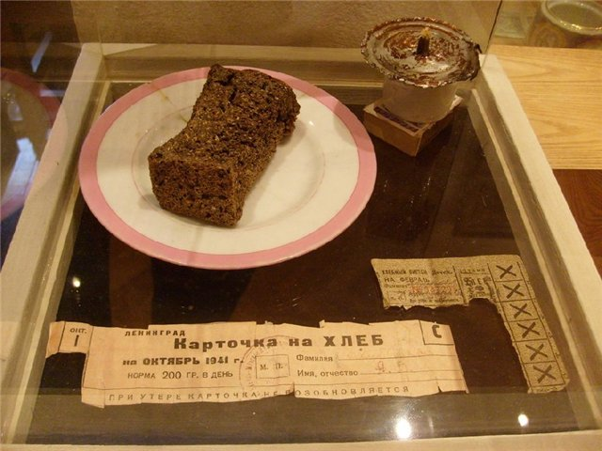

Slide 18
Сегодня на уроке:
Я узнал …
Я понял …
Мне понравилось …
Было трудно…
Для меня было открытием, что…
Могу порадоваться успехам …

Slide 19

Молодцы!

Slide 20
Используемые источники:
http://img0.bloggum.com/upload/lib/img/5018/500/r_tdv2x961wbk6isqc4j58.jpg -
http://img169.imageshack.us/img169/3782/ur72.jpg
http://www.mouschool12.ucoz.ru/photos/novosti_2010-11/Solnishno.png
http://s52.radikal.ru/i137/0811/09/7158a9878ebe.png
http://stat17.privet.ru/lr/0932d9170b0a3f34046e6a4fcac6df40

